Slide 1
ПРЕЗЕНТАЦИЯ составлена учащимися 4 «А» класса МАОУ «СШ №1 им. М. Аверина г. Валдай» по проекту «Они защищали Родину». Руководитель: Козачинская М.Е.

Slide 3
Название проекта: «Они защищали Родину». Направление проекта: духовно-нравственное, социальное, патриотическое. Срок реализации: апрель 2020. Исполнители: учащиеся 4 «А» класса МАОУ «СШ №1 им. М. Аверина г. Валдай». Цель проекта: Исследование судеб и увековечение памяти родных и близких, героев-земляков, воевавших с фашистскими захватчиками.

Slide 4
Мельникова Арина

Slide 5
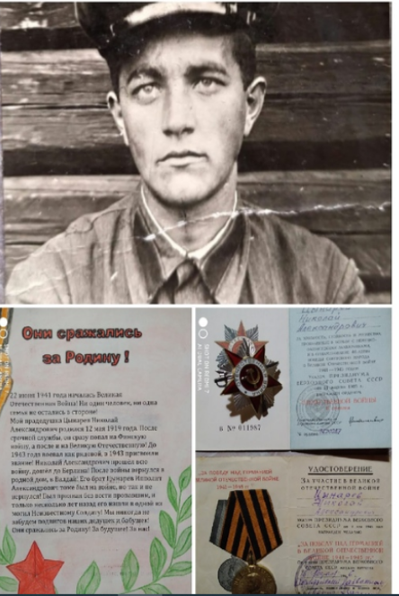
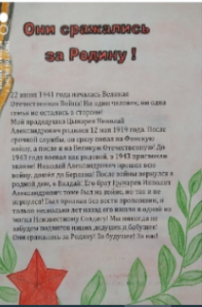
Цынарёв Александр

Slide 6
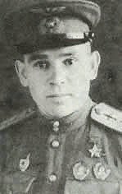
Малов Егор
Петров Александр Федорович.
Родился 20 июня 1916 года в д. Сельско Быковского сельсовета Валдайского района Новгородской области в семье крестьянина.
В Красной Армии с 1936 г. В 1939 г. окончил Челябинское авиационное училище летчиков – наблюдателей. В боях Великой Отечественной войны с июля 1941г. Участвовал в освобождении Керчи, Севастополя и Одессы.
Указом Президиума Верховного Совета СССР от 26 марта 1943г. присвоено звание Героя Советского Союза с вручением ордена Ленина и медали «Золотая Звезда». Награжден двумя орденами Отечественной войны 1-й ст., орденом Красной Звезды, медалями.

Slide 7
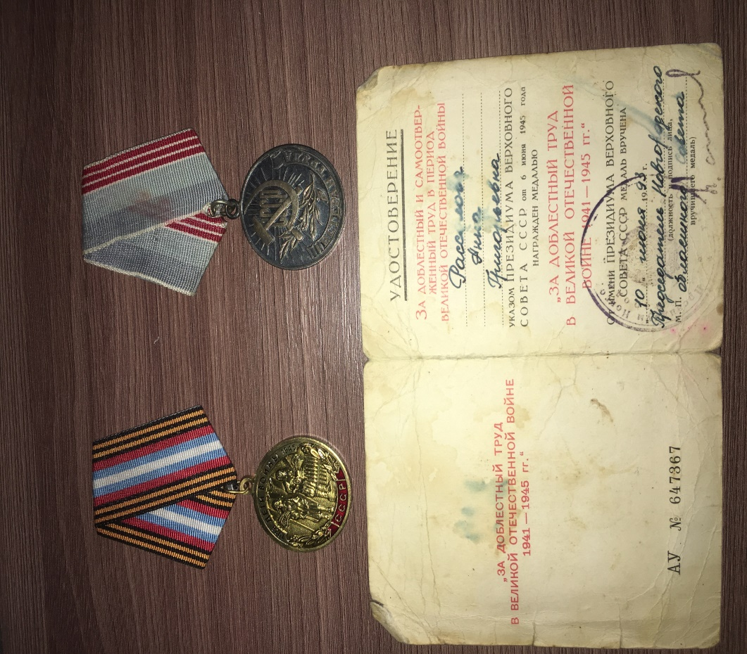
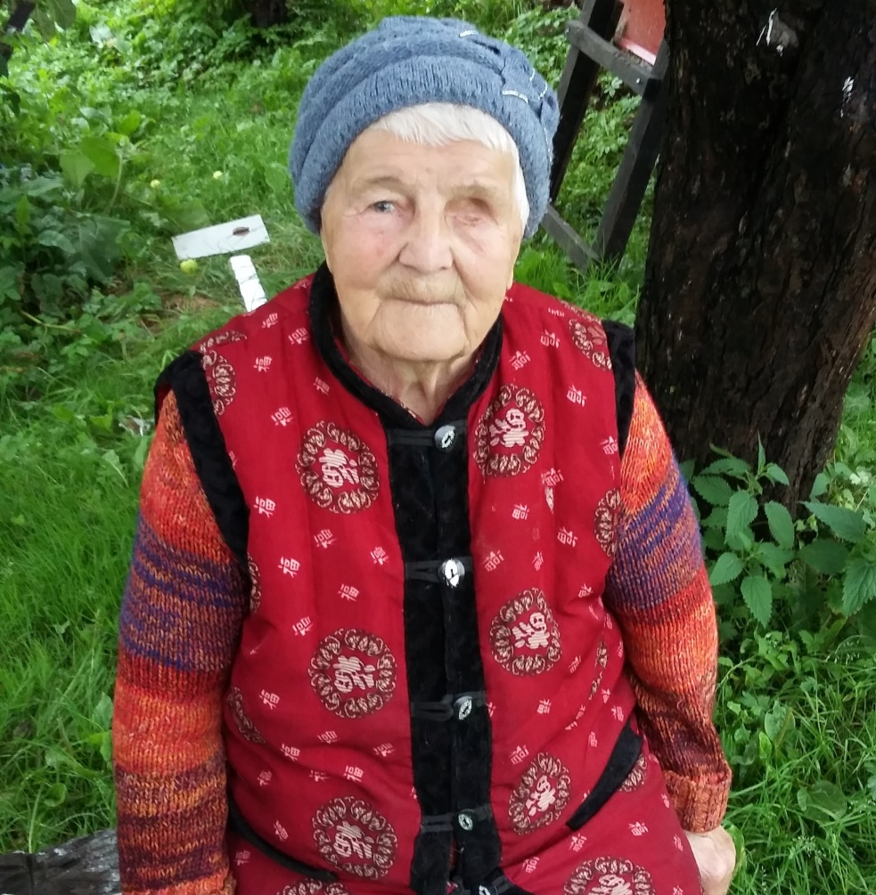
У меня была прабабушка звали её Россолова Анна Григорьевна, а для меня просто бабушка Нюша. Я спрашивала свою прабабушку приходилось ли ей встречаться с немцами? Приходилось ,говорила она, к тому времени линия фронта докатилась до Демянского района, немцы стояли уже в Лычково. Семья прабабушки жила в д. Любница. В деревне стояли наши войска. Все работали на нужды армии, во всех домах были военные ,каждый день привозили раненых и мёртвых. Однажды прабабушка Нюша ходила за солью в Лычково, там и встретилась с немцами. Вреда они ей не причинили так, что она благополучно добралась до дома,но ей было очень страшно. У моей прабабушки очень много наград за Доблестный труд, так же она была награждена медалью Ветеран труда. Борисова Ульяна

Slide 8
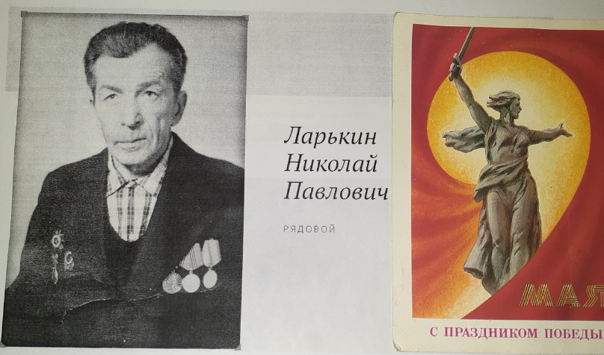
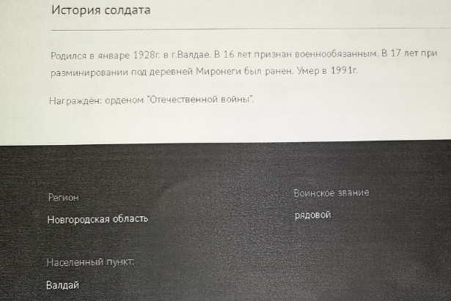
Я хочу рассказать о моём прадедушке – Ларькине Николае Павловиче. Он участвовал в Великой Отечественной войне, был минёром. В 1945 году при разминировании лесов в Германии он подорвался на мине и остался инвалидом. Был комиссован из армии. После войны прадедушка продолжал трудиться. У прадедушки есть награды за ВОВ. Я им очень горжусь! Разуваева Варвара

Slide 9
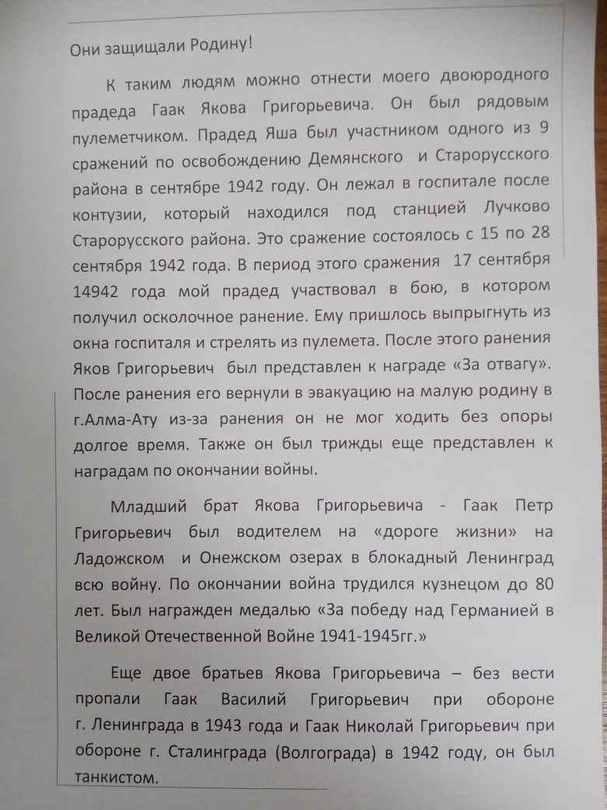
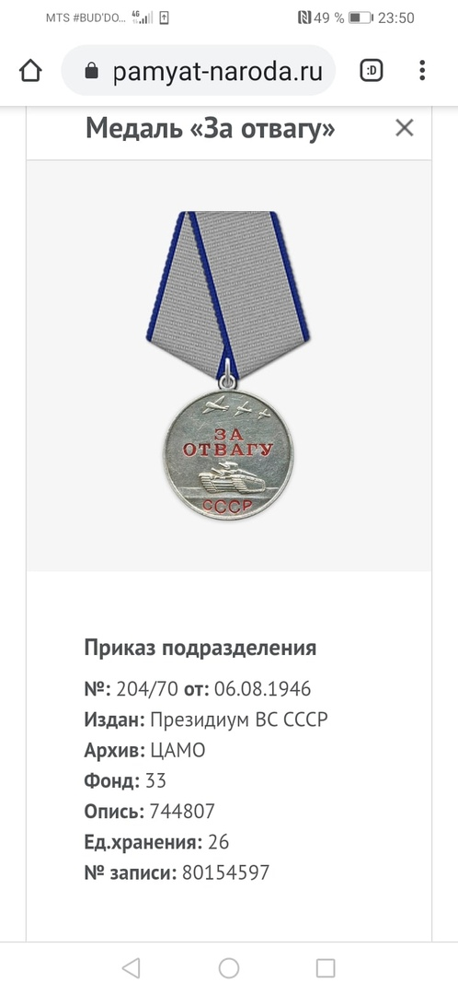
Черников Тимофей

Slide 10
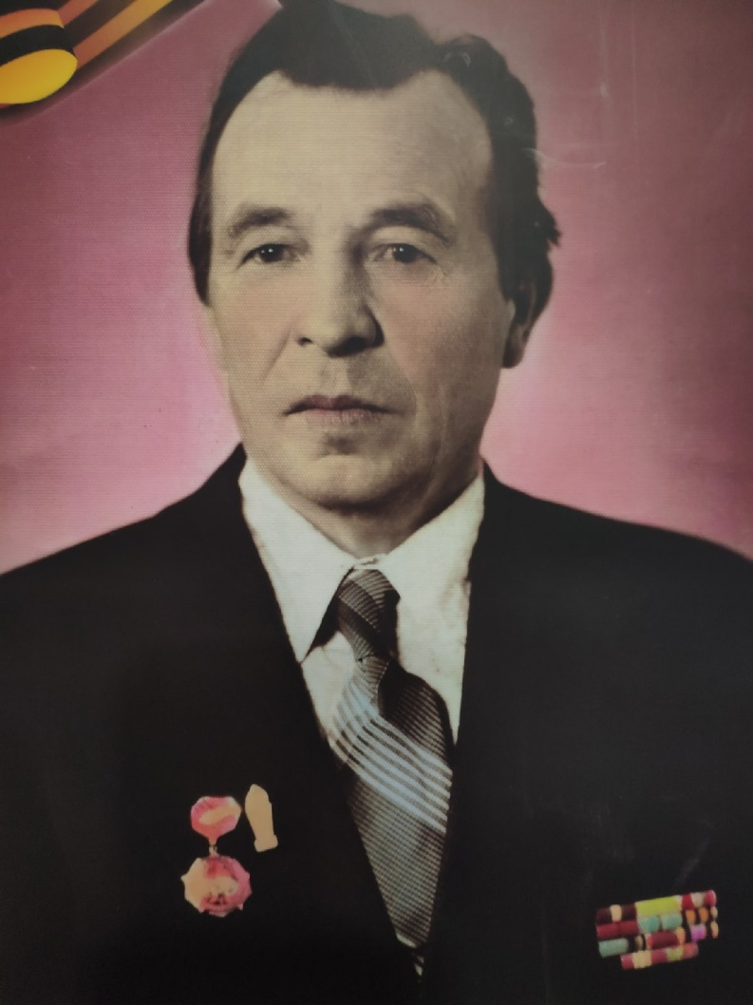
Мой прадедушка– Иванов Алексей Иванович, рядовой.
В Великую Отечественную войну мой прадедушка был рядовым. Пошёл на войну добровольцем в 17 лет. Был партизаном в Демянском районе.
Потом он попал в действующую армию. Воевал на Курской дуге в 8-ой гвардейской бригаде реактивных минометов. В 1944 году был ранен. Закончил войну в Вене.
Яковлев Алексей

Slide 11
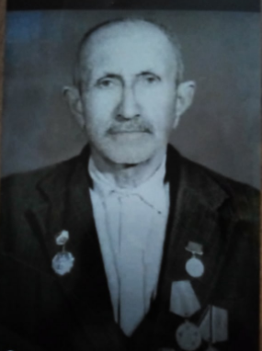
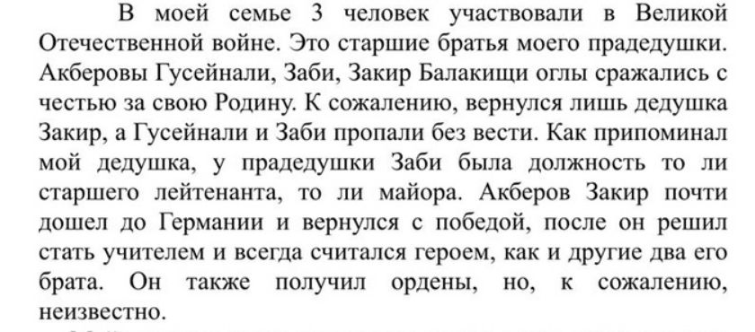
Агаев Руслан

Slide 12
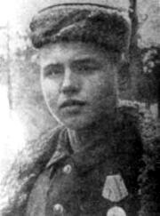
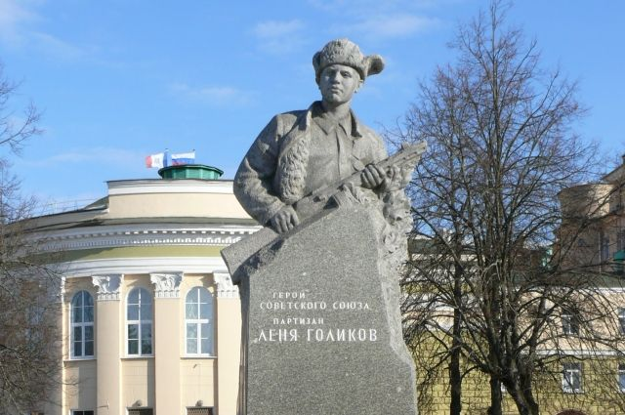
Лёня Голиков родился в рабочей семье, жившей на Новгородчине, в деревне Лукино, 17 июня 1926 года. Когда наступила война, ему, ещё подростку, пришлось встать, наряду со взрослыми на борьбу против захватчиков. Леня был первым из детей, кого представили к званию Героя Советского Союза. Бюст этого героя-подростка установлен в центре Великого Новгорода. Сейчас здесь проходят уроки мужества и патриотизма. Савельев Даниил.

Slide 13
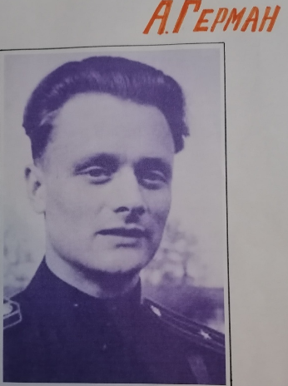
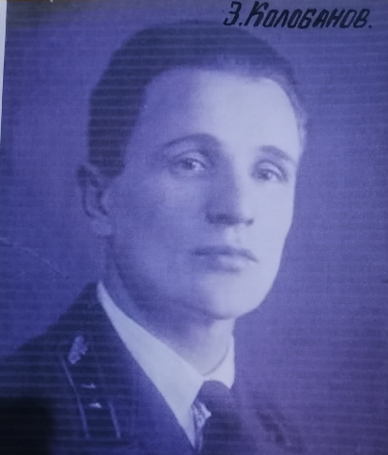
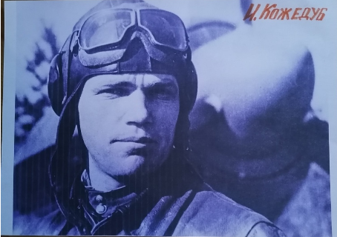
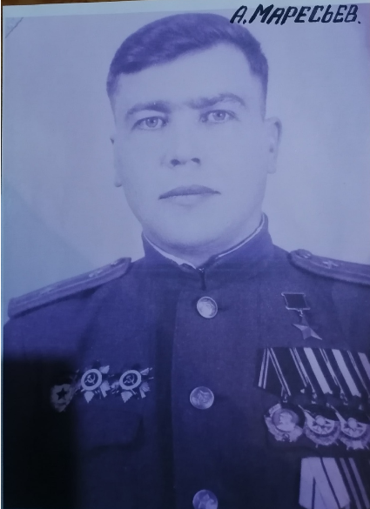
Много героев на Русской земле стало в годы Великой Отечественной войны! Мы всегда будем их помнить и гордиться их подвигами !
Шишкин Максим

Slide 14
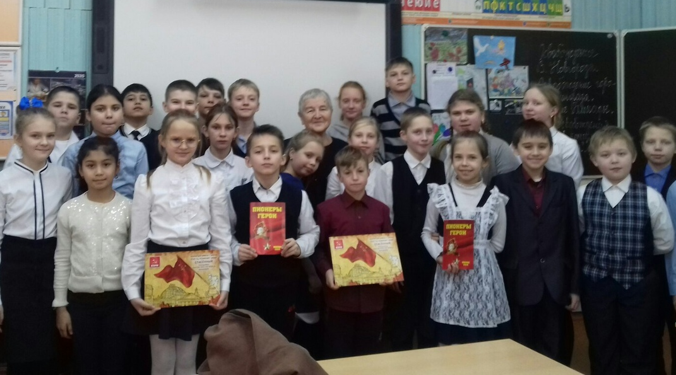
Каждый год в годовщину Снятия Блокады Ленинграда и Освобождения Великого Новгорода от фашистских захватчиков мы проводим классный час с участием представителей общественной организации «Дети Войны».

Slide 15
В этом году в Годовщину Сталинградской битвы у нас прошёл мастер класс по изготовлению открытки-письма с фронта.

Slide 16
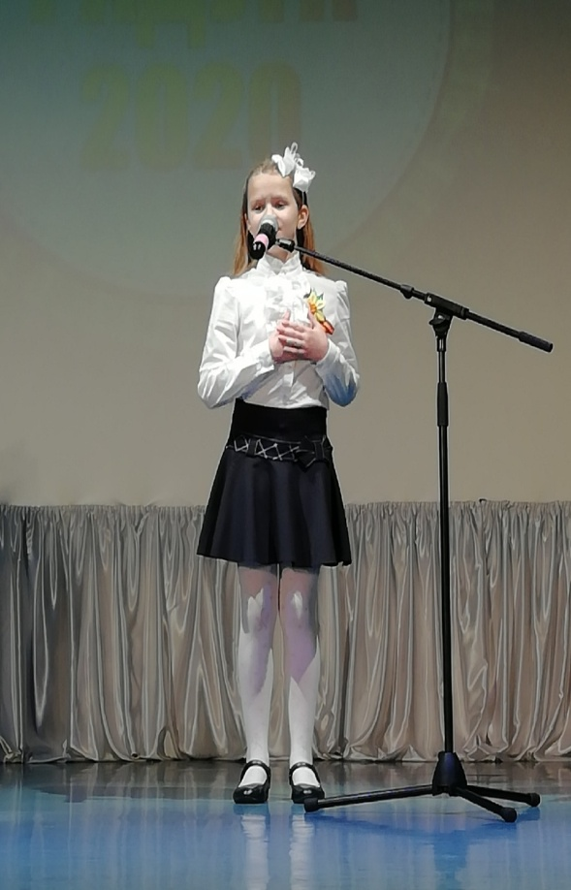
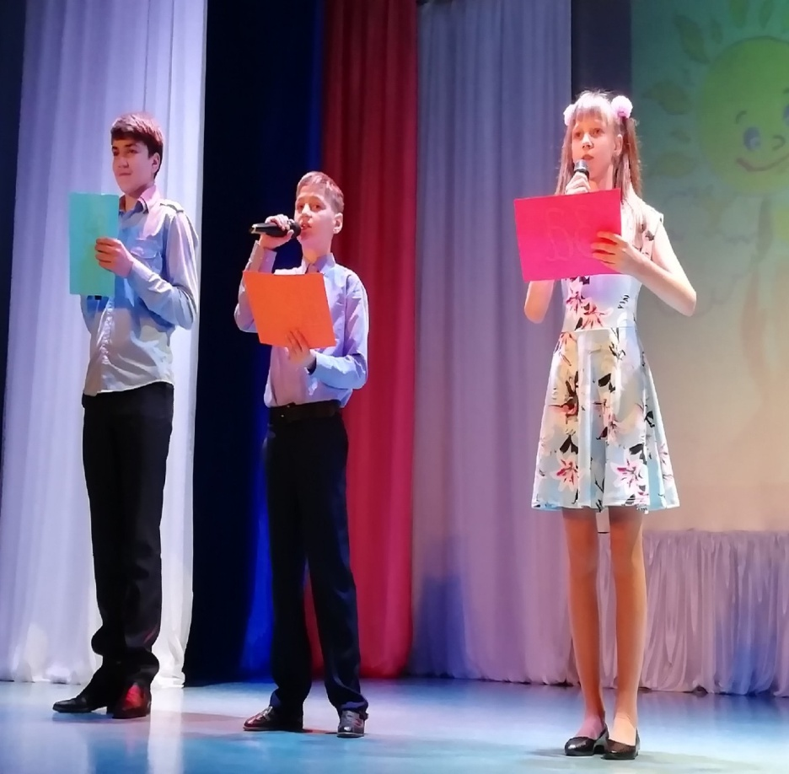
Ребята нашего класса приняли участие в Муниципальном конкурсе детского творчества «Радуга», посвящённом 75-летию Великой Победы.

Slide 17
Наши работы к 75-летию Великой Победы.

Slide 18
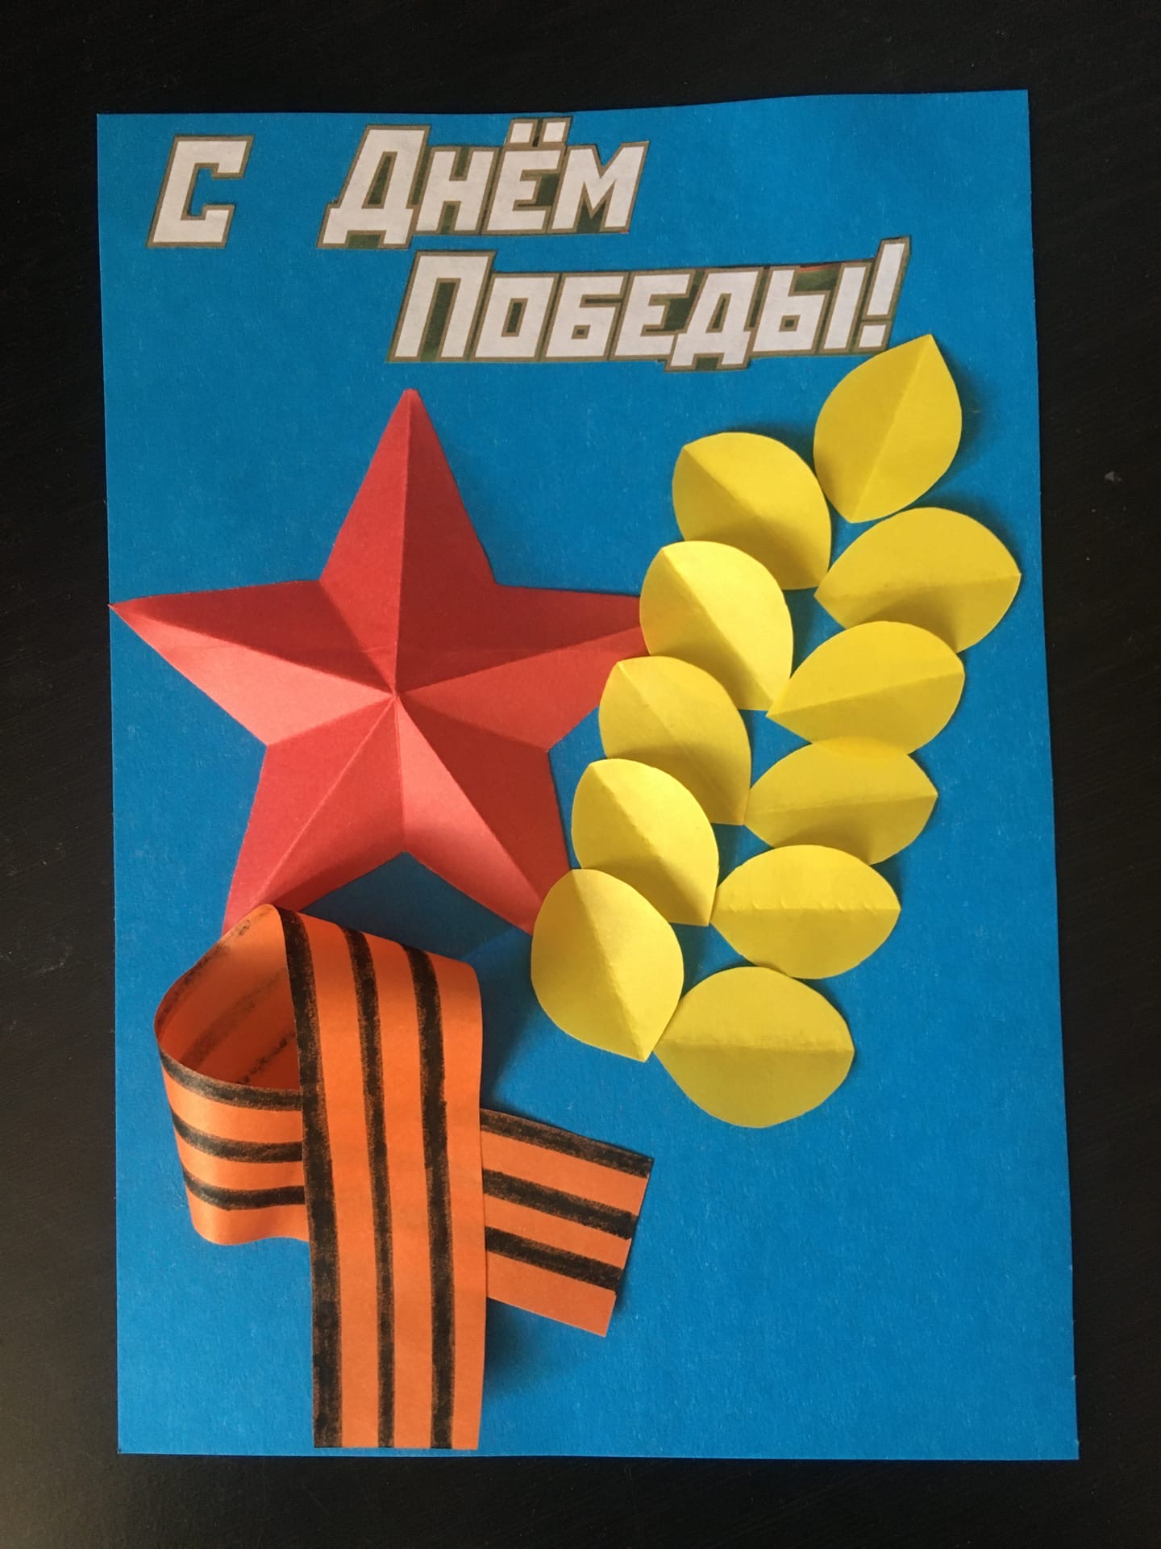
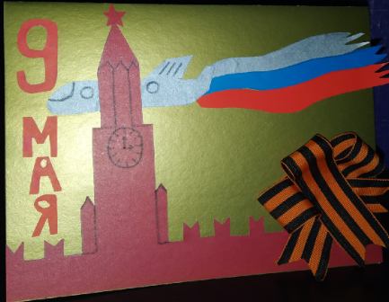
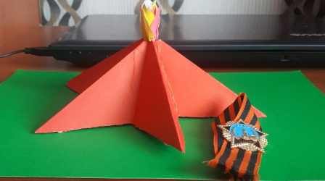
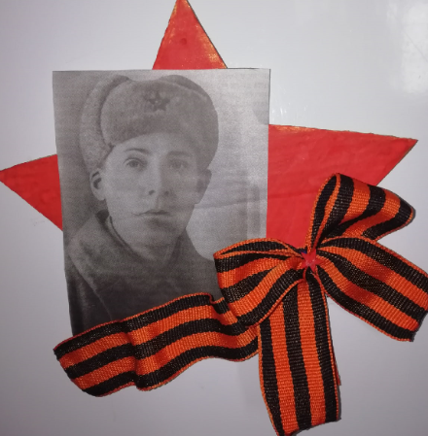

Slide 19
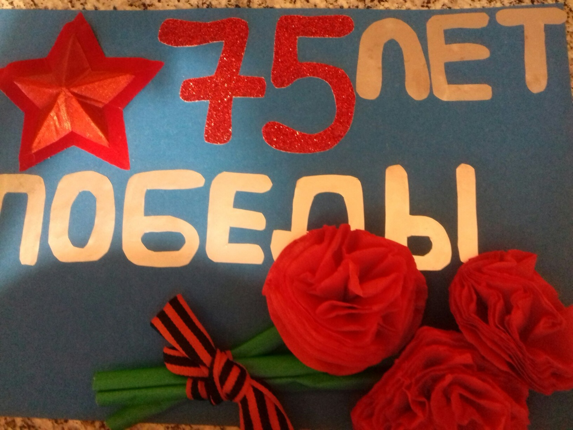
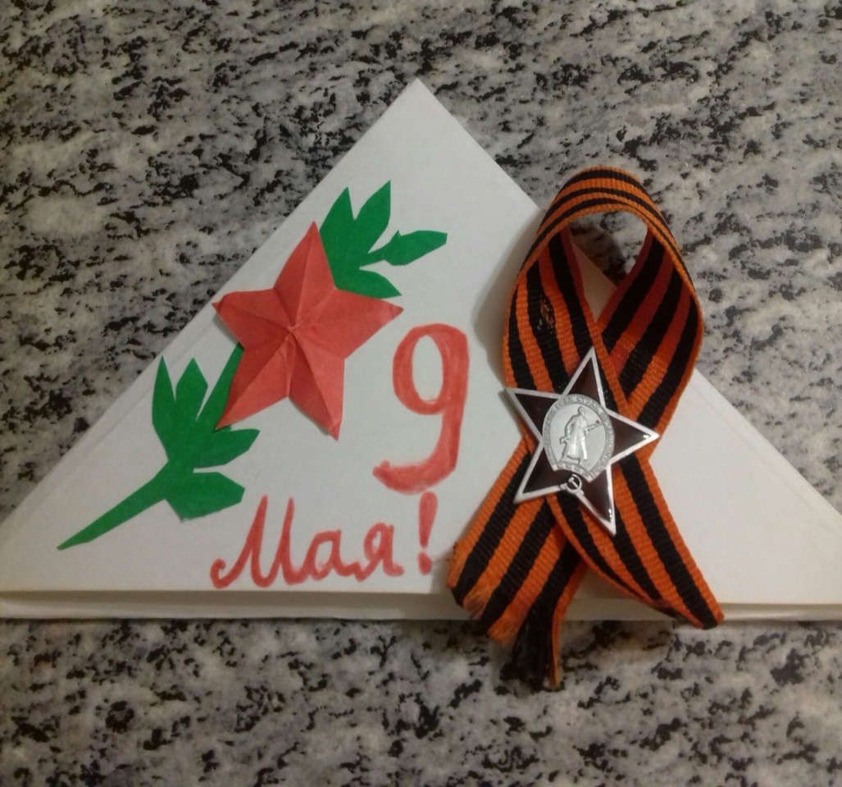

Slide 20
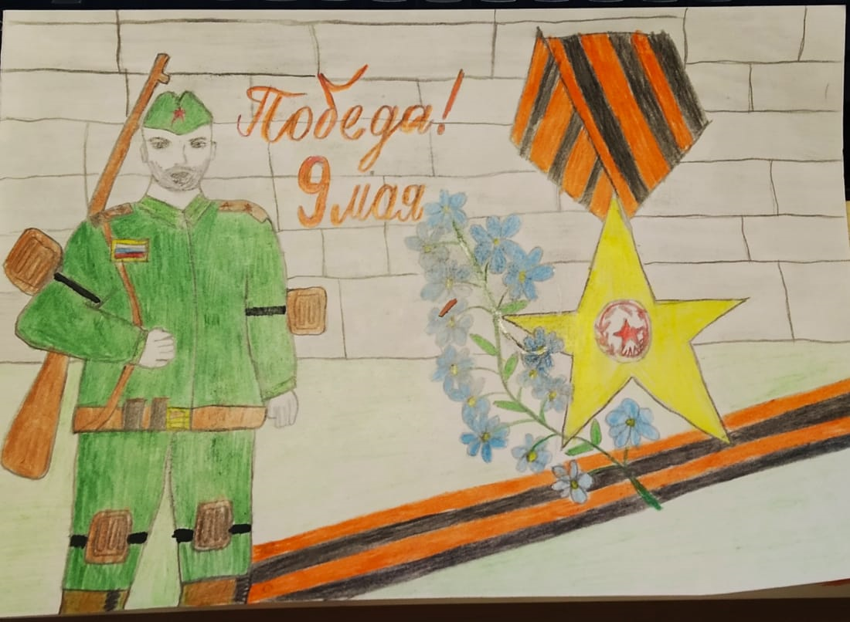
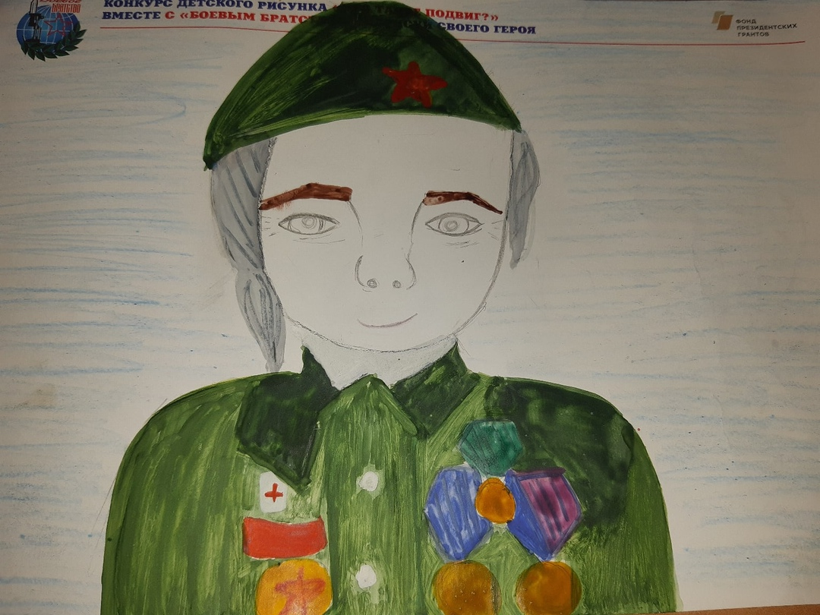
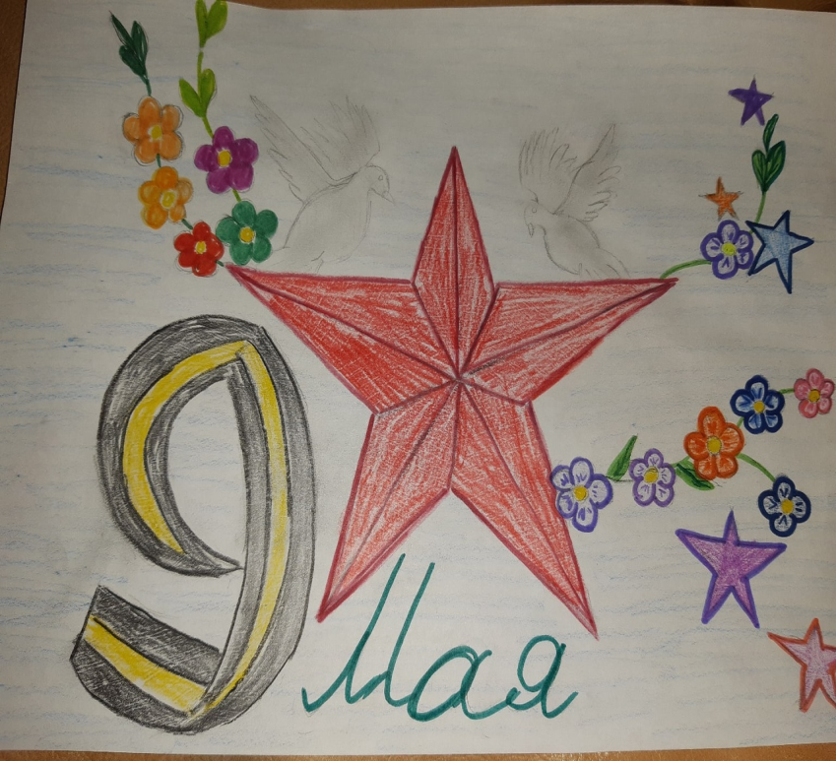
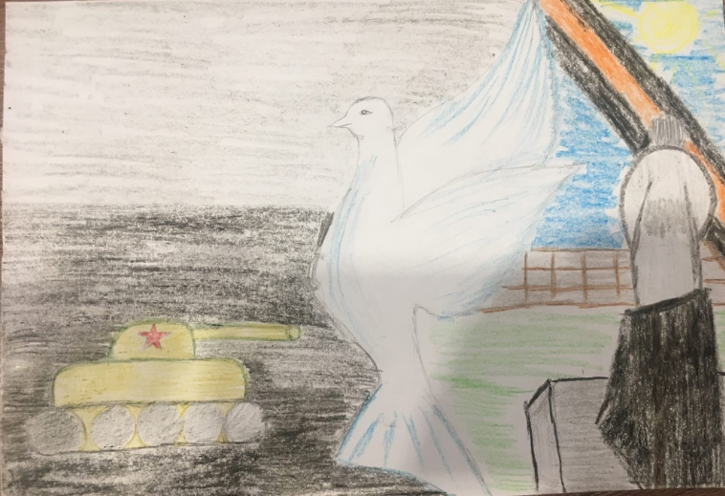

Slide 21
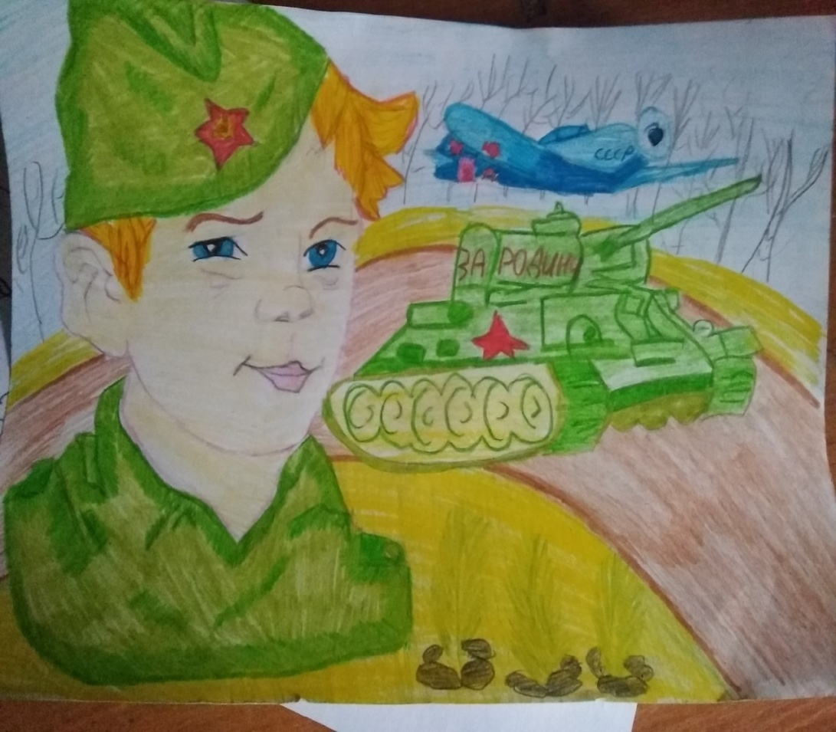
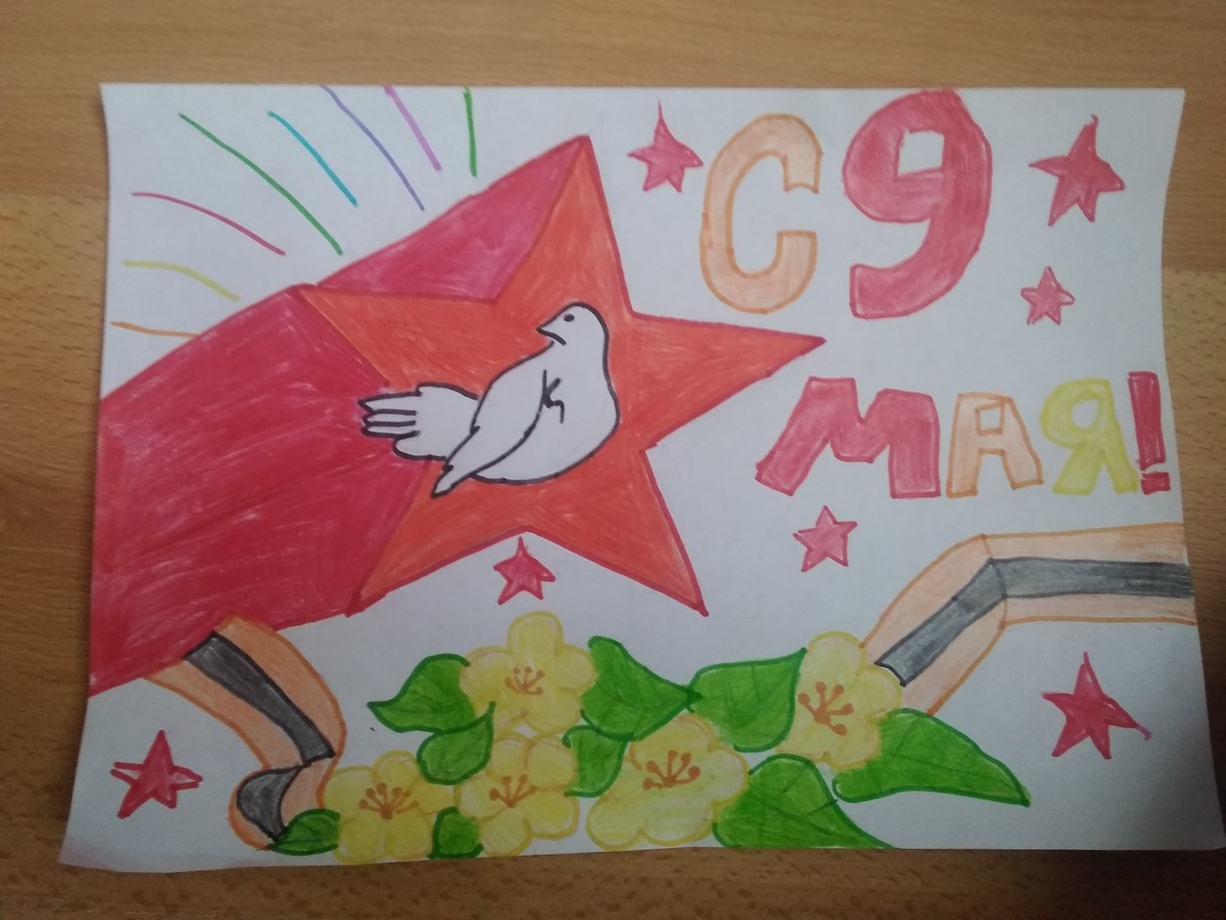

Slide 22
